Slide 1


Реализация федерального проекта
«Единая модель профориентации «Билет в будущее» в общеобразовательных организациях Иркутской области, реализующих образовательные программы основного общего и среднего общего образования

Slide 2
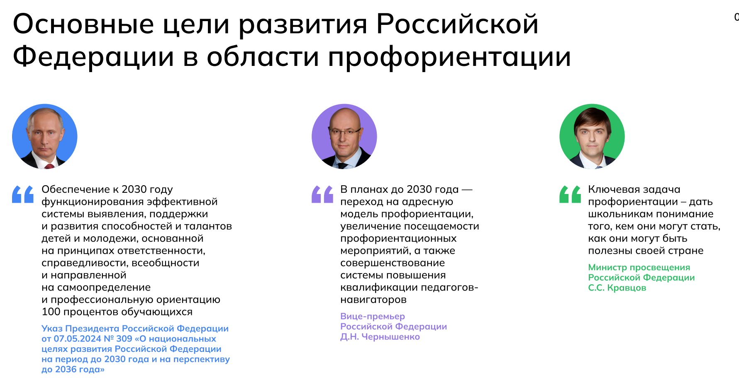

Slide 3
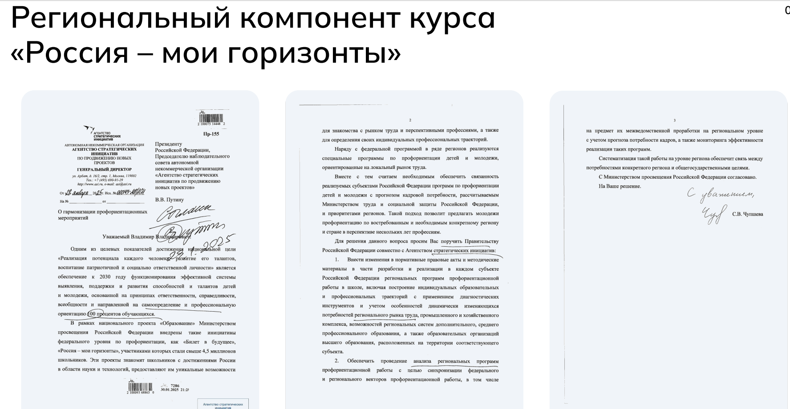

Slide 4
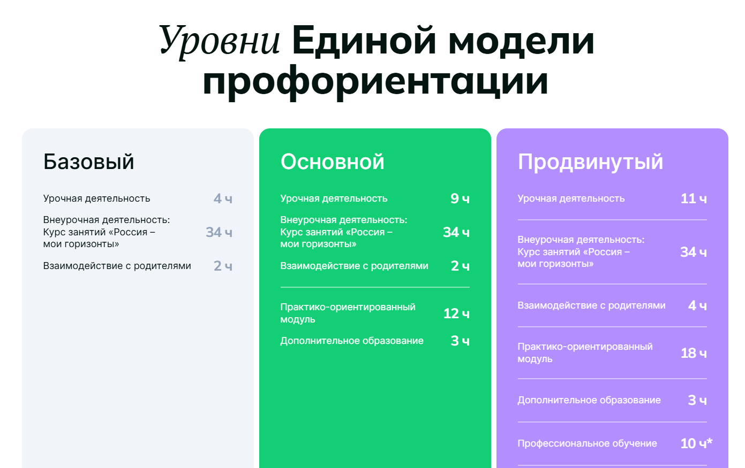

Slide 5
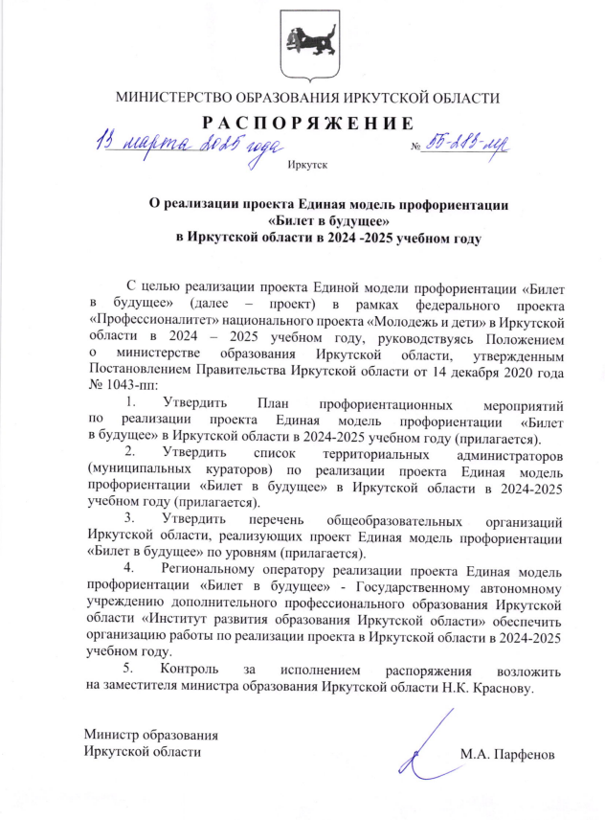
Перечень муниципальных общеобразовательных учреждений,
реализующих Единую модель профессиональной ориентации
в 2024-2025 учебном году
№ п/п | Наименование муниципального общеобразовательного учреждения | Уровень реализации Единой модели профессиональной ориентации
1 | МАОУ «Городская гимназия №1» | основной
2 | МБОУ «СОШ № 1» | основной
3 | МБОУ «СОШ № 2» | основной
4 | МАОУ «СОШ № 5» | продвинутый
5 | МАОУ «СОШ № 7 имени Пичуева Л.П.» | основной
6 | МБОУ «СОШ № 8 имени Бусыгина М.И.» | продвинутый
7 | МАОУ СОШ № 9 | основной
8 | МАОУ «СОШ № 11» | основной
9 | МАОУ «СОШ № 12» им. Семенова В.Н. | продвинутый
10 | МАОУ «СОШ № 13 им. М.К. Янгеля» | продвинутый
11 | МАОУ «СОШ № 14» | основной
12 | МБОУ «СОШ № 15» | основной
13 | МБОУ «СОШ №17» | основной
14 | МАОУ «Экспериментальный лицей имени Батербиева М.М.» | основной

Slide 6

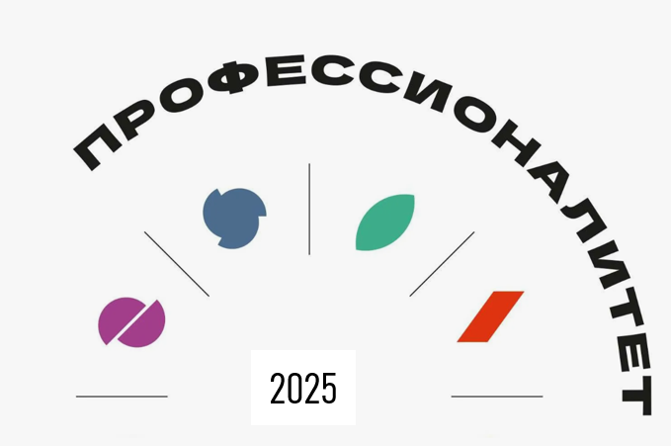
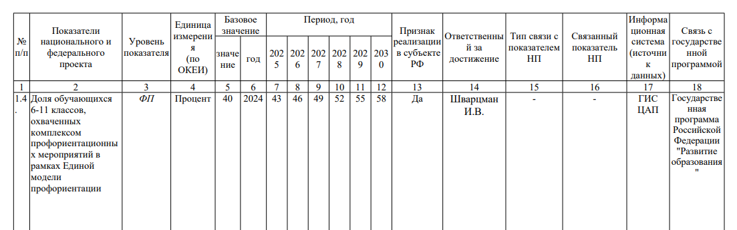
П А С П О Р Т федерального проекта «Профессионалитет»
Показатели национального и федерального проекта

Slide 7
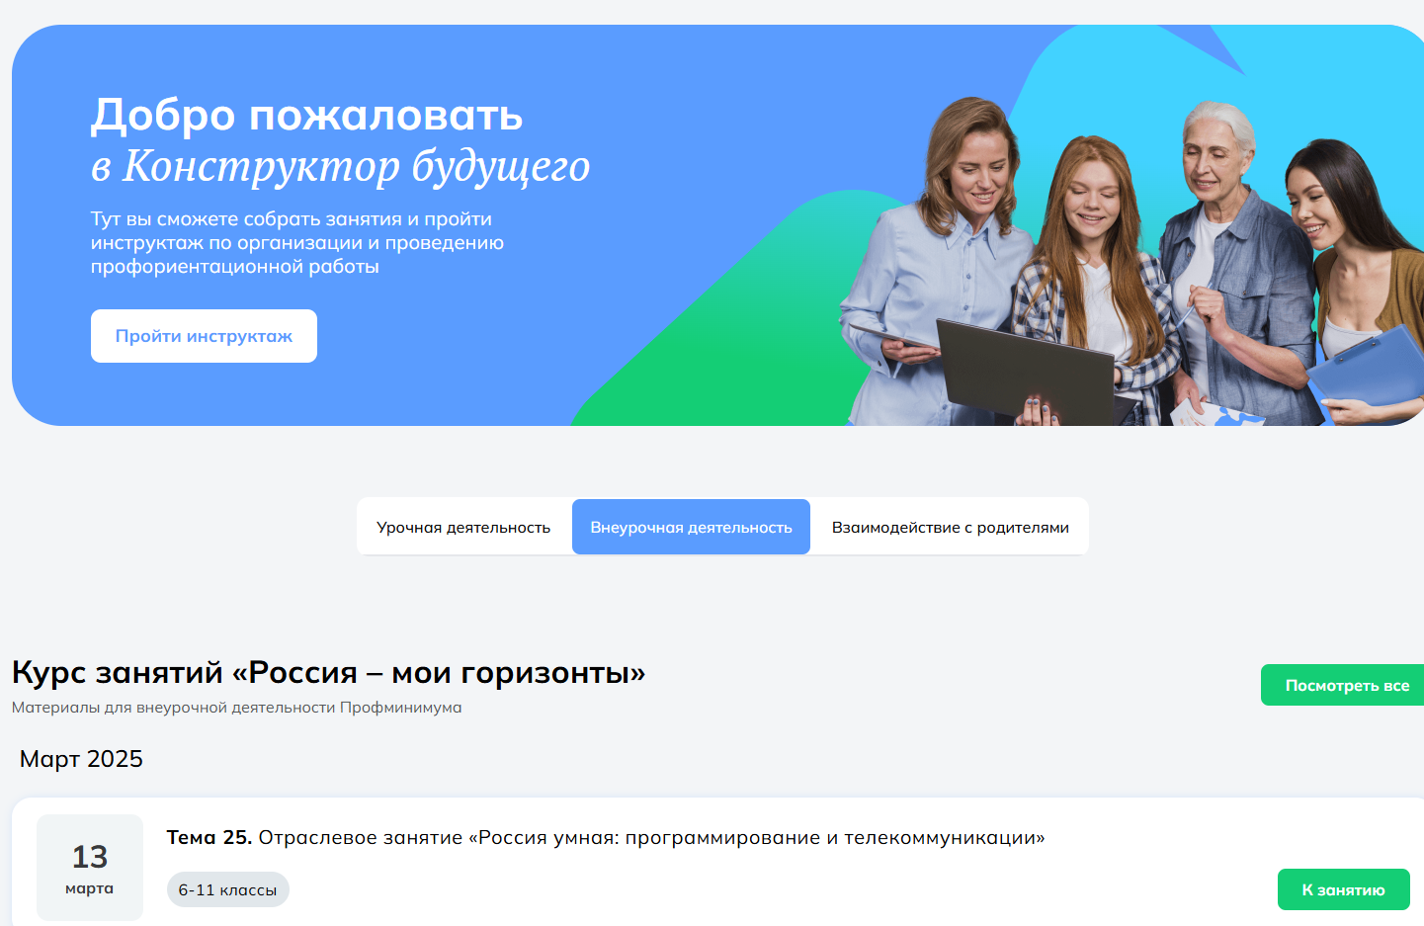

Slide 8
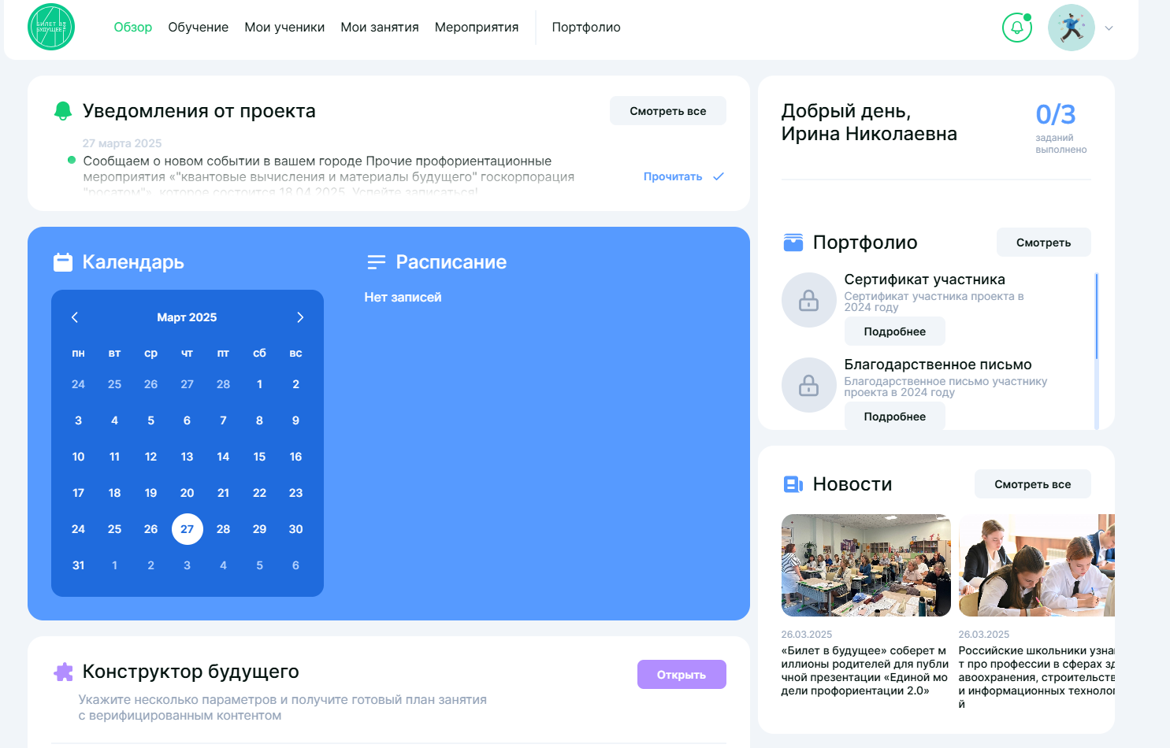

Slide 9
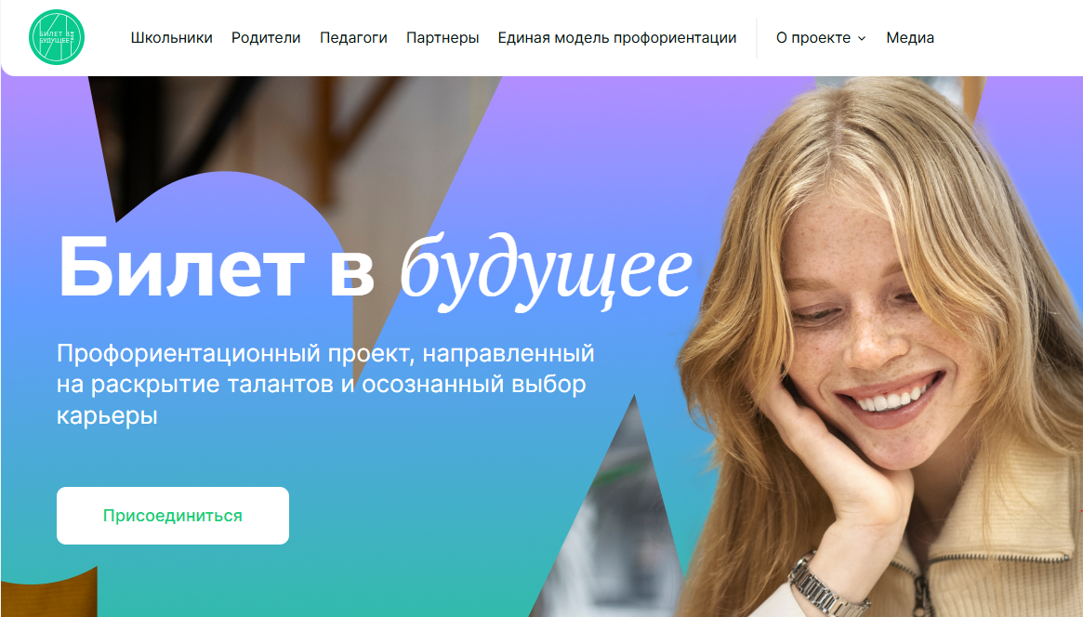
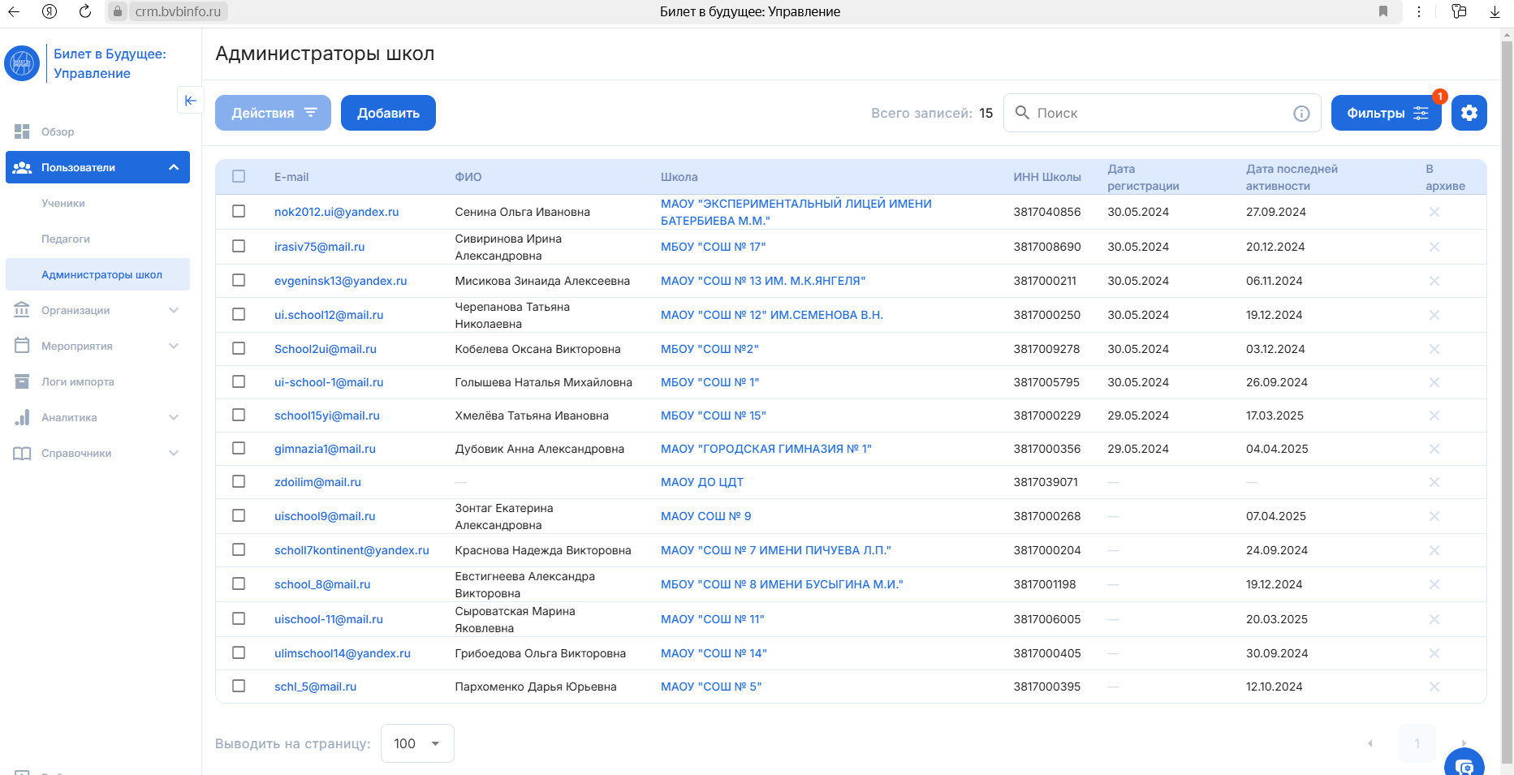

Slide 10
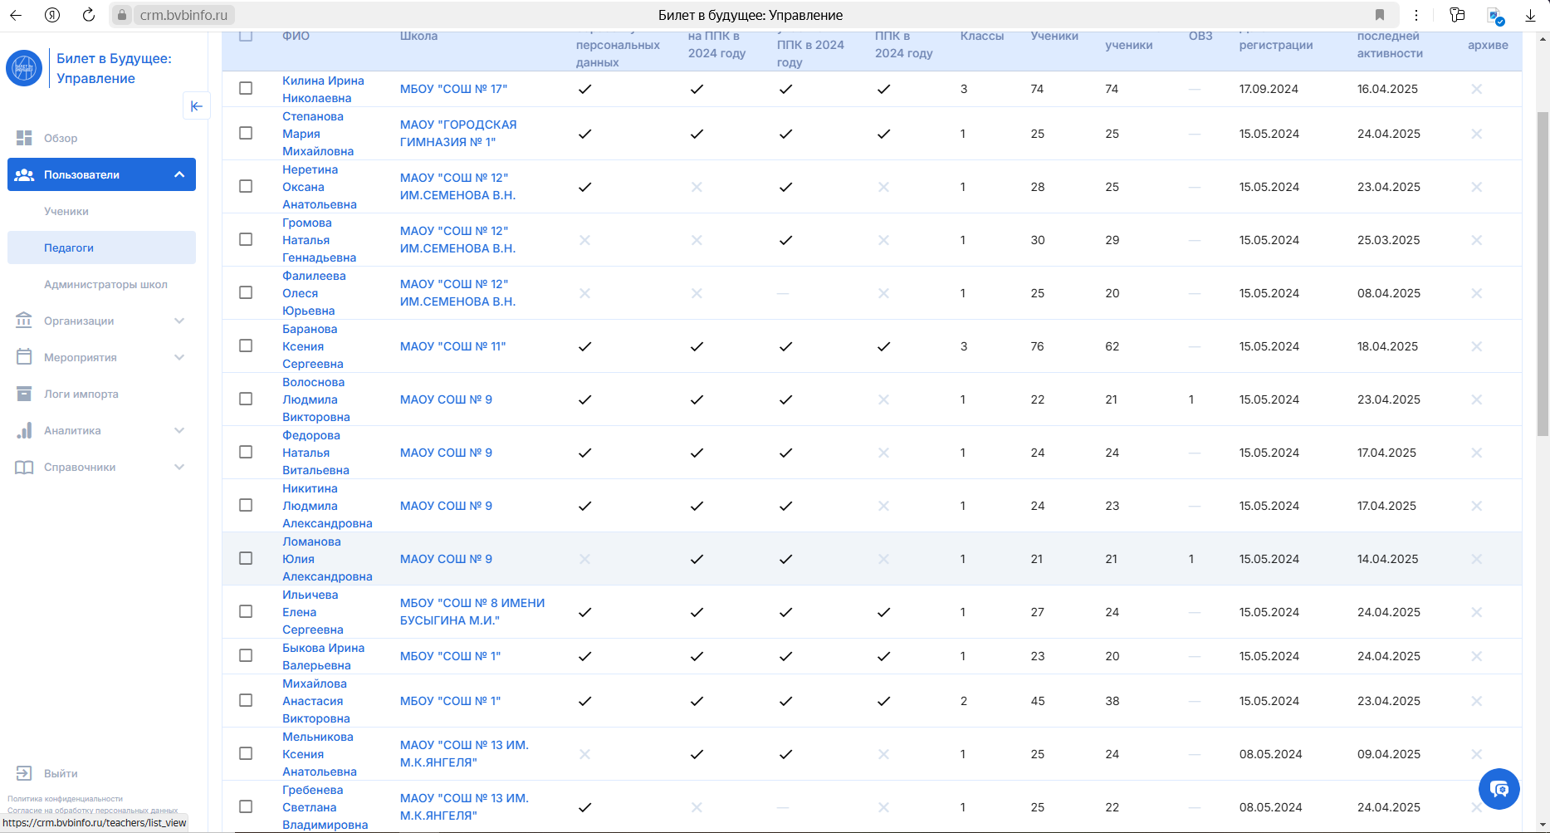

Slide 11
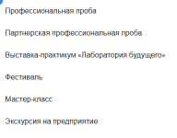
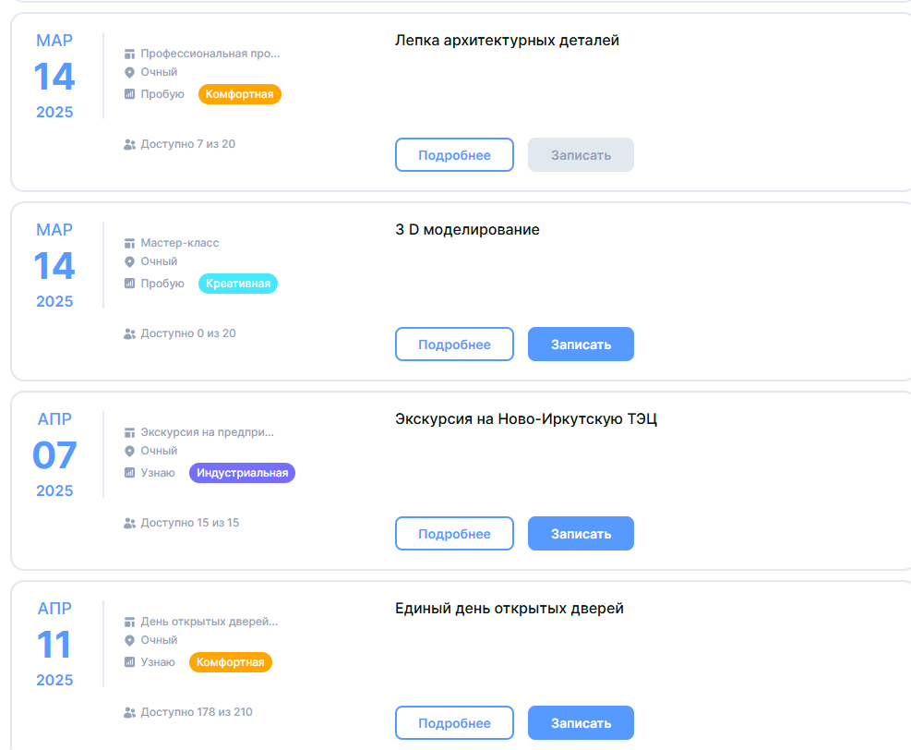
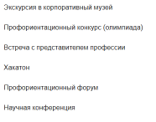
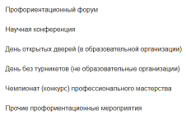

Slide 12
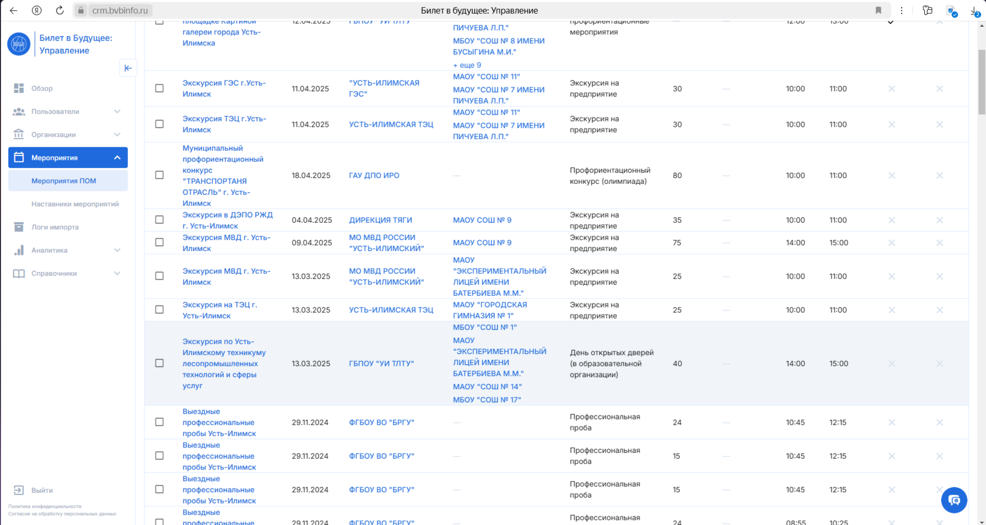

Slide 13
